Slide 1
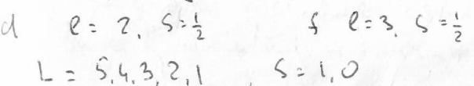
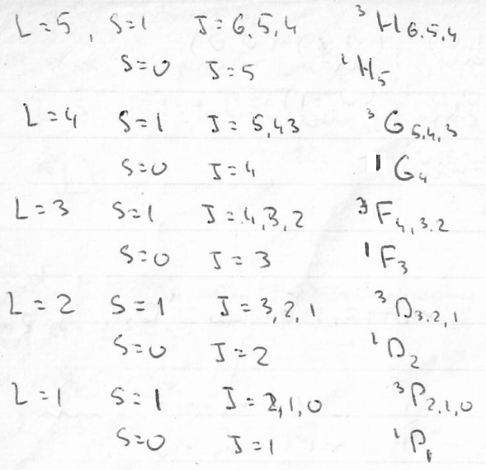

Slide 2
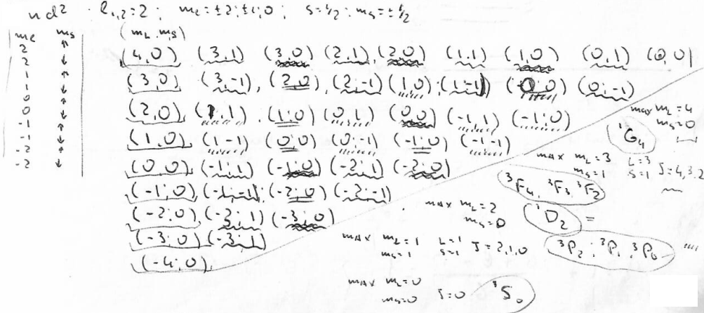

Slide 3
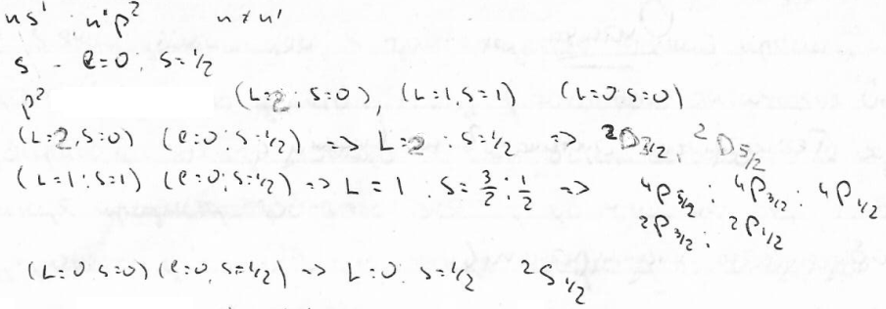

Slide 4




Slide 5
Правило Гунда Розщеплення рівнів у магнітному полі. Правила відбору. Елементи ядерної фізики

Slide 6
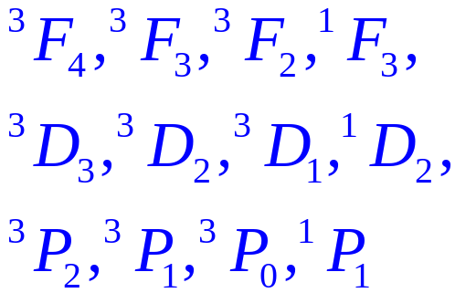

правило Гунда
мінімальну енергію має терм, у якого
найбільше значення S
при даному S максимальне значення L
якщо підоболонка заповнена
не більше ніж на половину, то J=|L-S|
більше ніж на половину, то J=L+S

Slide 7












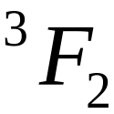


 | 2 | 1 | 0 | -1 | -2

Slide 8



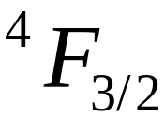


 | 2 | 1 | 0 | -1 | -2

Slide 9






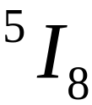




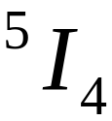
 | 3 | 2 | 1 | 0 | -1 | -2 | -3

Slide 10



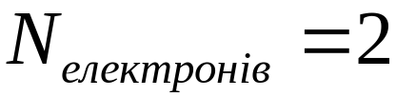



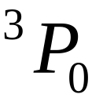
третина
третина
 | 1 | 0 | -1

Slide 11
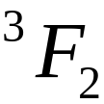





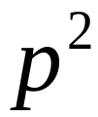



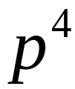
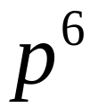
кількість електронів парна
оболонка заповнена менше ніж на половину
 | 1 | 0 | -1

Slide 12






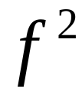


кількість електронів парна
оболонка заповнена менше ніж на половину
 | 2 | 1 | 0 | -1 | -2
 | 2 | 1 | 0 | -1 | -2
 | 3 | 2 | 1 | 0 | -1 | -2 | -3

Slide 13
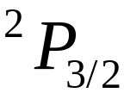















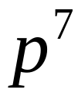



кількість електронів непарна
оболонка заповнена не менше ніж на половину
 | 1 | 0 | -1
 | 1 | 0 | -1

Slide 14













правила відбору

Slide 15
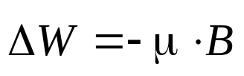
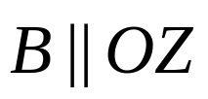
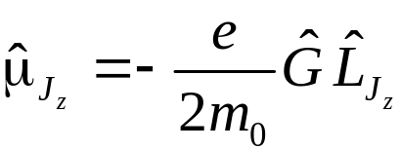


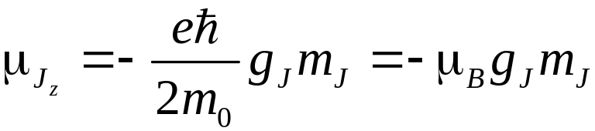




Slide 16







Slide 17



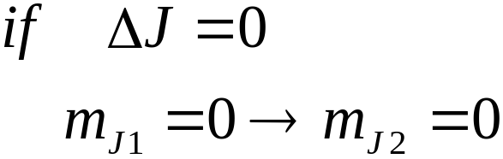
правила відбору

Slide 18
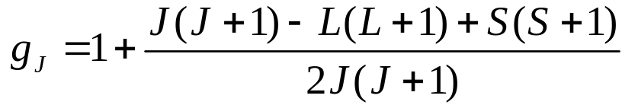



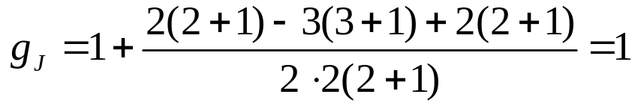


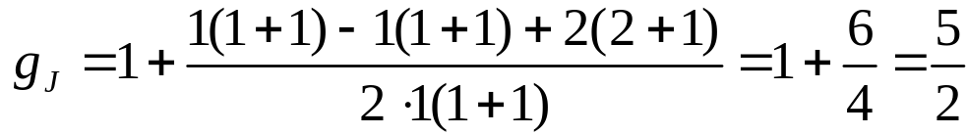

Slide 19




